Slide 1
ДЕПАРТАМЕНТ ВНУТРЕННЕЙ И КАДРОВОЙ ПОЛИТИКИ БЕЛГОРОДСКОЙ ОБЛАСТИ ОБЛАСТНОЕ ГОСУДАРСТВЕННОЕ АВТОНОМНОЕ ПРОФЕССИОНАЛЬНОЕ ОБРАЗОВАТЕЛЬНОЕ УЧРЕЖДЕНИЕ «РАКИТЯНСКИЙ АГРОТЕХНОЛОГИЧЕСКИЙ ТЕХНИКУМ» Специальность 19.02.08 Технология мяса и мясных продуктов ПРАКТИЧЕСКАЯ РАБОТА №20 Органолептическая оценка изделий колбасных в соответствии ГОСТ (колбаса вареная Докторская ГОСТ Р 52196-2011) Междисциплинарный курс 03.01. Технология производства колбасных изделий 4 курс группа 2.4 Т Автор: Александрова Ю.А.

Slide 2
Цели учебного занятия
- сформировать у обучающихся знания о государственном стандарте 52196-2011 «Изделия колбасные вареные»;
- сформировать у студентов умение проводить исследования лабораторного характера;
- добиться усвоения обучающимися принципов и методов органолептической оценки качества колбасы вареной Докторский;
- отработать навыки органолептической оценки качества.

Slide 3
Реализуемые педагогические технологии: исследовательские технологии
Форма работы обучающихся: групповая
Методы обучения: репродуктивный, проблемно- поисковый
Продолжительность занятия: 4 часа

Slide 4
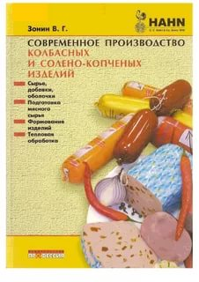
Обзор литературы

Slide 5
Организационный момент:
Проверка студентов по журналу;
Проверка наличия принадлежностей;
Проверка готовности обучающихся к занятию.

Slide 6
Задачи урока
Изучить ход работы, показатели органолептической оценки качества продукции.
Определить показатели органолептической оценки качества для представленных образцов.
Зафиксировать полученные результаты в таблице, сделать вывод о качестве вареных колбас и дать практические рекомендации по применению данных видов продукции.
Оформить отчет письменно.

Slide 7
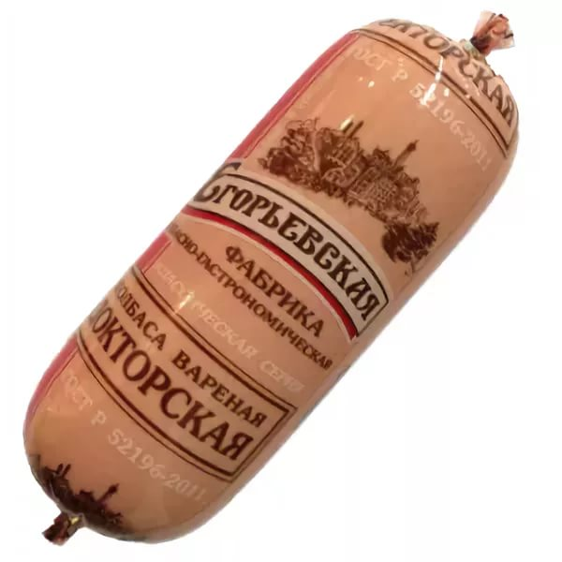
Образец №1
Колбаса Докторская
«Сельские Традиции»
269 руб/кг
Образец №2
Колбаса Докторская
АО «Новая Столица»
248 руб/кг

Slide 8
Ход работы
Определение внешнего вида батона
Определение вида колбасной оболочки
Определение товарной отметки (вязки)
Установление сроков хранения продукции
Анализ пищевой ценности
Изучение вида на разрезе
Изучение консистенции образца
Анализ поверхности лезвия ножа
Установление вкуса и запаха
Определение цвета колбасного изделия

Slide 9
табличка

Slide 10
Состав рецептуры

Slide 11
Домашнее задание
1. ГОСТ 52196-2011. Органолептическая оценка изделий колбасных вареных;
2. Зонин В.Г. Современное производство колбасных и солено-копченых изделий стр. 179-184.

Slide 12
Рефлексия

Slide 13
Спасибо за урок

